Slide 1
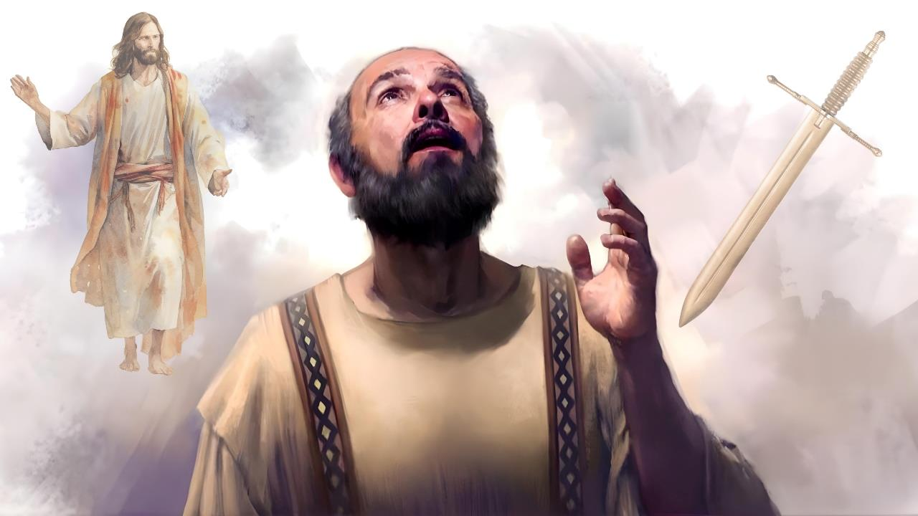
ЖИЗНЬ И СМЕРТЬ
Урок 3 на 17 января 2026 года

Slide 2

«Для
меня
жить — это Христос, а
умереть
– это выигрыш»
Филиппийцам 1:21

Slide 3


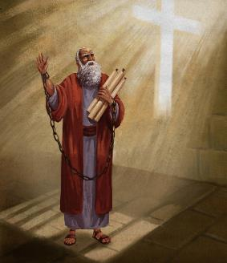


Павел ждал суда безжалостного Нерона. Его будущее зависело больше от настроения Цезаря, чем от справедливости.
Но он знал, что его судьба на самом деле не в руках Нерона, а в руках Бога. Поэтому он был уверен, что благодаря молитвам, возносимым за него в церквях, он будет освобожден.
Однако, если его смерть принесет пользу Евангелию (как и его заключение), он был готов отдать свою жизнь за Христа.
Жить для Христа или умереть для Христа?
  Христос, прославленный в Павле (Филиппийцам 1:10-20, 25-26)
  Жить или умереть за Христа (Филиппийцам 1:21-22)
  Дихотомия Павла (Филиппийцам 1:23-24)
Что значит жить для Христа?
  Вести себя достойно Евангелия (Филиппийцам 1:27а)
  Сражаться сообща за Евангелие (Филиппийцам 1:27б-30)

Slide 4

ЖИТЬ ДЛЯ ХРИСТА ИЛИ УМЕРЕТЬ ДЛЯ ХРИСТА?

Slide 5



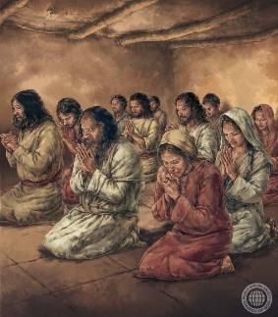
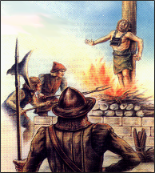
ХРИСТОС ВОЗВЫСИЛСЯ В ПАВЛЕ
«Я с нетерпением ожидаю и надеюсь, что ни в коем случае не буду посрамлен, но буду иметь достаточно мужества, чтобы и теперь, как всегда, Христос был возвышен в моем теле, будь то жизнью или смертью» (Филиппийцам 1:20).
Павел радовался своим страданиям, которых было много (Кол. 1:24а; 2 Кор. 11:23-27). Конечно, он радовался не самим страданиям, а причинам, по которым он терпел трудности, одной из которых была польза, которую они приносили церкви Христовой (Кол. 1:24б; 2 Кор. 11:28).
Подражая Иисусу в его страданиях — и даже в его смерти — Христос был прославлен в Павле (Филиппийцам 1:20).
В своем послании к филиппийцам Павел ясно дает понять, что на тот момент он не ожидал прославить Иисуса своей смертью, но надеялся, что благодаря молитвам церкви и действию Святого Духа он будет освобожден и сможет продолжить служить Христу своей жизнью. (Филип. 1:19, 25-26).
Из-за зла, которое царит в нашем мире, жизнь, подобная жизни Христа, часто сопряжена со страданиями, подобными страданиям Христа, а в некоторых случаях и со смертью, подобной смерти Христа (2 Тим. 3:12).

Slide 6



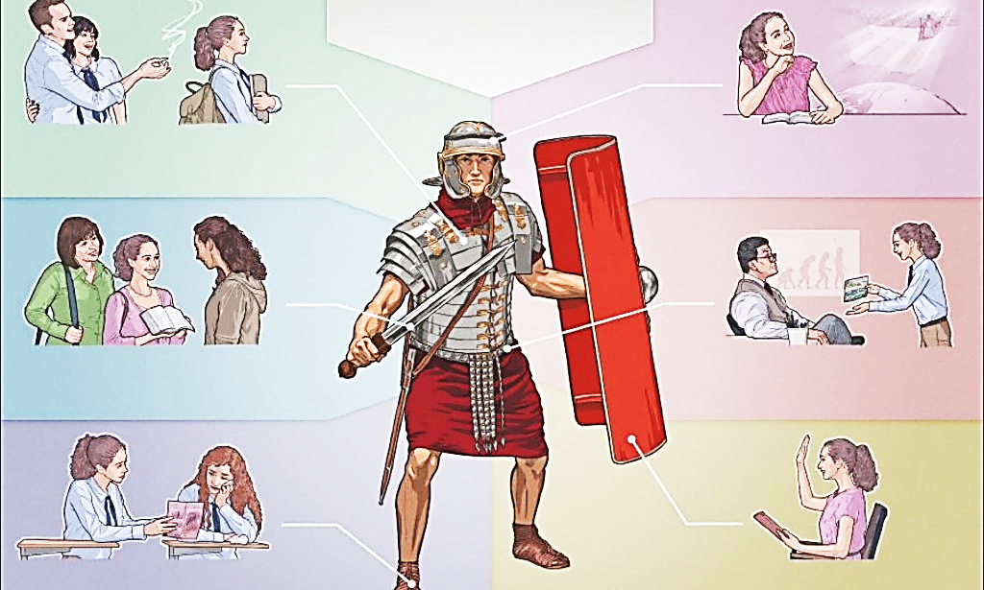

ЖИТЬ ИЛИ УМЕРЕТЬ ЗА ХРИСТА
«Ибо для меня жизнь – это Христос, а смерть – это приобретение» (Филиппийцам 1:21).
Корень всех страданий лежит в космической битве, которая ведется сегодня между добром и злом, между Христом и сатаной.
Это духовная война, которую нужно вести духовным оружием. Последователи врага используют оружие, которое является незаконным против христиан (ложь, критика, давление со стороны сверстников и т. д.).
Но мы используем такое оружие, как истина и справедливость (2 Кор. 6:4-7). Мощное оружие «для разрушения твердынь» (2 Кор. 10:3-5).
Но что происходит, когда в результате битвы погибают праведники? По словам Павла, это приносит нам выгоду (Филиппийцам 1:21).
Для тех из нас, кто верен Христу, смерть ставит нас вне досягаемости врага и избавляет нас от всех страданий (Прит. 14:32; Ис. 57:1).

Slide 7



ДИХОТОМИЯ ПАВЛА
«Я разрываюсь между двумя желаниями: я хочу уйти и быть с Христом, что гораздо лучше; но для вас более необходимо, чтобы я остался в теле» (Филиппийцам 1:23-24).
Хотя он не мог принять решение, Павел разрывается между двумя возможностями (Филип 1:23-24):
Уйти
Быть с Христом
Остаться
Приносить пользу церкви
Рассматривая этот текст в отдельности, мы можем сделать вывод, что Павел учит, что как только мы умираем, мы возносимся на Небеса, чтобы быть с Иисусом, что противоречит другим библейским отрывкам (Еккл. 9:5; Пс. 6:5).
В том же послании к Филиппийцам он говорит, что, чтобы быть полностью со Христом, он должен дождаться момента воскресения (Филиппийцам 3:8-11).
В другом случае Павел сравнивает тело с шатром, который разрушается (умирает), чтобы облечься в бессмертие (2 Кор. 5:1-4). Однако он поясняет, что это облечение происходит при Втором пришествии, а не в момент смерти (1 Кор. 15:42, 51-54).

Slide 8

ЧТО ЗНАЧИТ ЖИТЬ ДЛЯ ХРИСТА?

Slide 9


ВЕДИ СЕБЯ ДОСТОЙНО ЕВАНГЕЛИЯ
«Только поступайте достойно Евангелия Христова» (Филиппийцам 1:27а)
Выражение «ваше поведение» является переводом греческого слова politeuomai, которое означает «жить как граждане». Павел призывает филиппийцев (и всех нас) вести себя достойно граждан Небес (Филиппийцам 3:20).
Бедные духом
Кроткие
Жаждущие и алчущие справедливости
Милосердные
Чистые сердцем
Миротворцы
Готовые подставить другую щеку
Любящие своих врагов
Благословлять тех, кто проклинает нас
Делающие добро тем, кто нас ненавидит
Быть любящими и щедрыми
Быть милосердными и скромными
И т. д.
В Нагорной проповеди Иисус учил нас, как должны жить граждане Небес.
Его можно резюмировать следующим образом: «но творить справедливость, любить милосердие и смиренно ходить пред Богом твоим» (Михей 6:8).
Павел использует этот совет в качестве введения к теме, которая его беспокоила: единство в церкви.
Он знал, что разобщенность часто проистекает из гордости и неподобающего поведения по отношению друг к другу. Поэтому он призывает нас вести себя достойно.

Slide 10



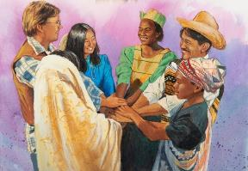
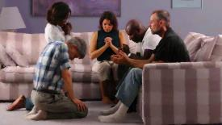
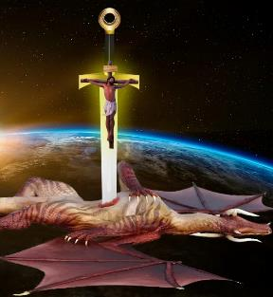

БОРОТЬСЯ ВМЕСТЕ ЗА ЕВАНГЕЛИЕ
«... чтобы, придя к вам или находясь вдали, я слышал о вас, что вы стоите твердо в одном духе, единодушно борясь за веру Евангелия» (Филиппийцам 1:27б)
Праведность и честность не гарантируют жизни без конфликтов (Филиппийцам 1:30). Напротив, сам Иов, которого Бог назвал «непорочным и праведным, боящимся Бога и удаляющимся от зла» (Иов 1:8), пережил страшный конфликт, дело рук врага.
В войне, в которой мы участвуем, единство играет важную роль. Павел призывает нас сражаться вместе, чтобы защитить Евангелие (Филип. 1:27б).
Это единство цели должно сопровождаться молитвой и изучением Слова (Еф. 6:18; Фил. 2:16).
Когда мы вступаем в конфликт со злом, мы не должны поддаваться запугиванию со стороны тех, кто противостоит нам (Филиппийцам 1:28). Давайте помнить, что сатана — побежденный враг, потому что Христос уже выиграл битву на кресте (Луки 10:18; Колоссянам 2:15).

Slide 11

«Сколько лет мы находимся в саду Господнем? И какую пользу мы принесли Учителю? Как мы выдерживаем пристальный взгляд Бога? Растет ли в нас благоговение, любовь, смирение, вера в Бога? Ценим ли мы все Его милости? Стремимся ли мы благословлять окружающих? Проявляем ли мы дух Иисуса в наших семьях? Учим ли мы Своему Слову наших детей и рассказываем ли им о чудесных делах Божьих? Христианин должен представлять Иисуса, будучи добрым и творя добрые дела. Тогда в его жизни будет благоухание, в его характере — прелесть, которые будут свидетельствовать о том, что он — дитя Божье, наследник небес».
Э. Г. Уайт (Вы получите силу, 10 декабря)

Slide 12


